Slide 1
Kuvataide 25op elokuva ja video
ANTTI LOKKA 2022

Slide 2
MEDIAKULTTUURIEN MUUTOKSIA
ANTTI LOKKA
FAKTA M FIKTIO
TEKIJYYS U KÄYTTÄJYYS
YKSISUUNTAINEN R VUOROVAIKUTTEINEN
LOKAALINEN R GLOBAALINEN
VERBAALINEN O VISUAALINEN
_____________ S ______________
Lähde: Mediat nuorten arjessa, JYY 2001

Slide 3
ANTTI LOKKA
ELOKUVAN GENRET
päägenret: fiktio ------- dokumentti
alagenret: kokeellinen sci-fi lännen
toiminta draama komedia indie
avantgarde lasten animaatio rikos
sota crossoverit fantasia historia taide
spektaakkelit kauhu musiikki __________
James Monaco; How to read a film 2010

Slide 4
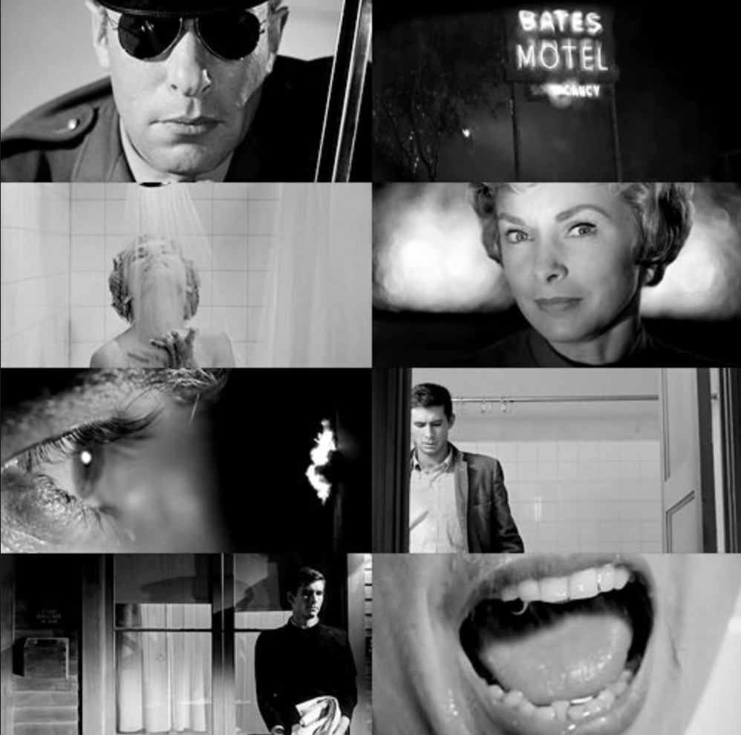
kuvakoot ja sommittelu
Alfred Hitchcock; Psyko 1960

Slide 5
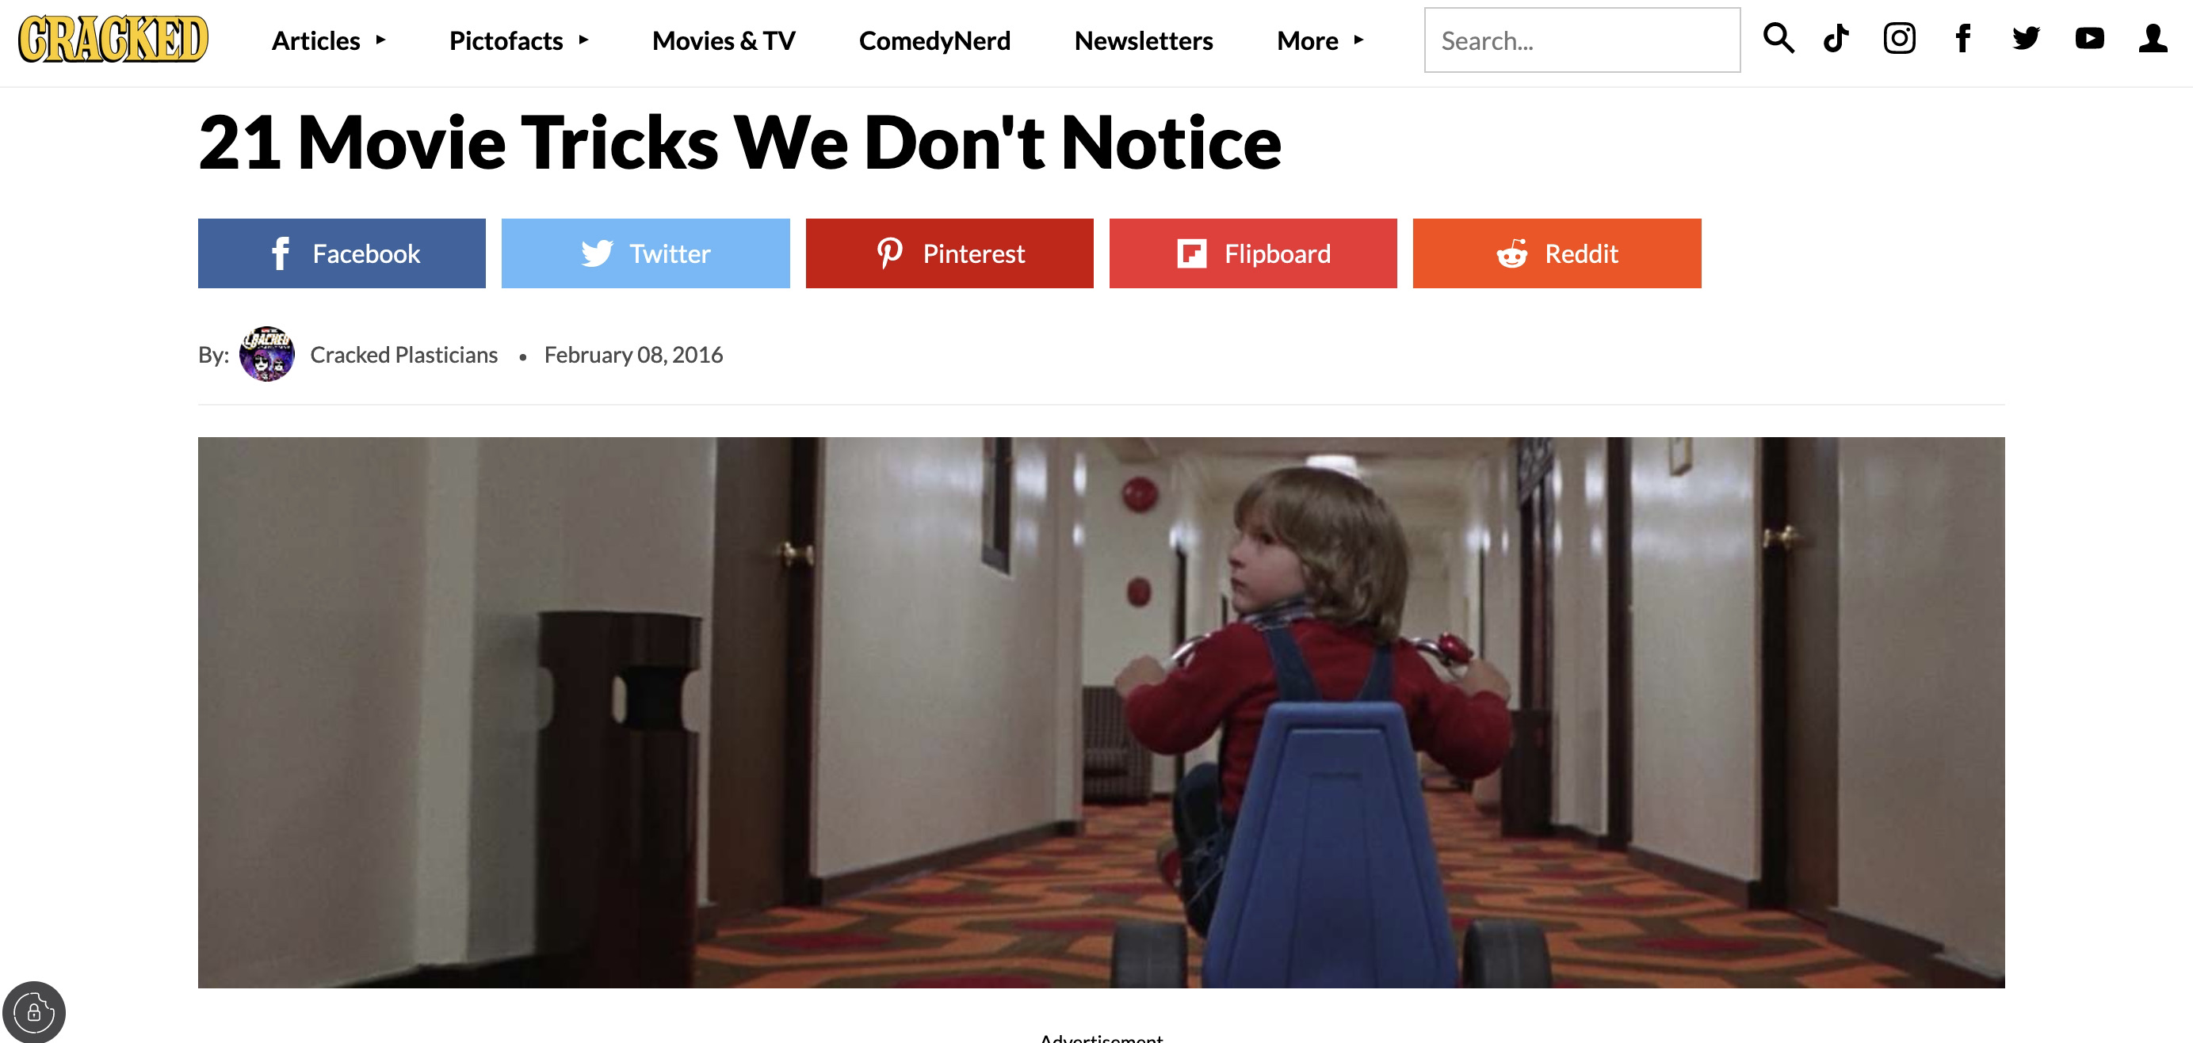
REPRESENTAATIO = esittämisen tapa
miten mediat tuottavat
todellisuutta
millaisin välinein
kenen näkökulmasta
todellisuuden peili
kuva ja sana
multimodaalisuus
Stanley Kubrick: Hohto 1980
lähde: Janne Seppänen; Visuaalinen kulttuuri 2005

Slide 6
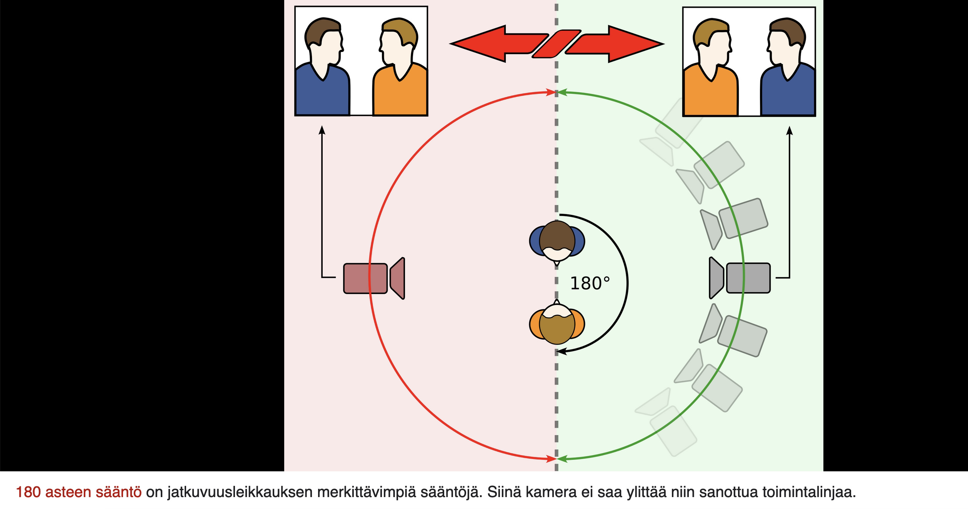
kuvauskulmat / suojaviiva

Slide 7
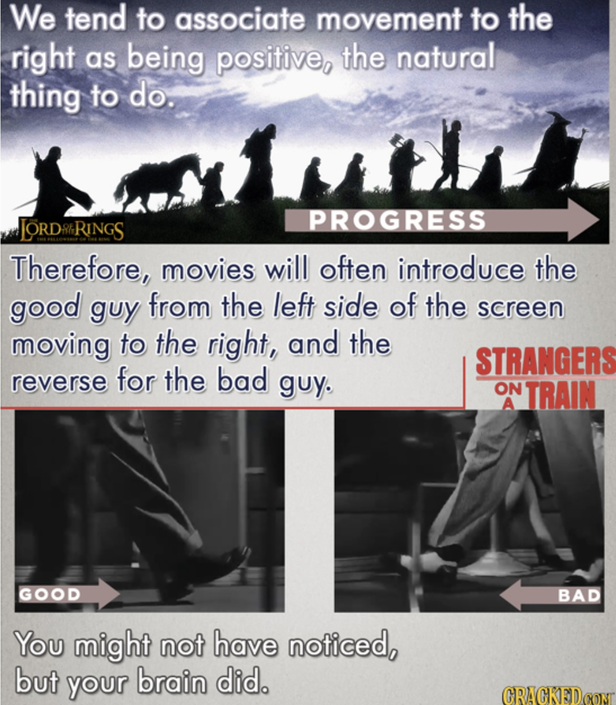
SEMIOTIIKKA
denotaatio ilmimerkitys
konnotaatio sivumerkitys
ikonisuus esittävyys
metafora kielikuva
kuvalliset muuttujat
paradigma = merkit
syntagma = kokonaisuus
L
Seppänen & Väliverronen Mediayhteiskunta 2013

Slide 8
HOLLYWOOD – ESTETIIKKA
1. Ajan, paikan ja henkilöiden logiikan säilyminen; katsojalle
on selvää mistä mennään mihin ja keitä on kuvassa.
Äänen ja akustiikan jatkuvuus
Katseen jatkuvuus –näkökulmaotos
180 asteen sääntö l. suojaviiva
Kuva- ja vastakuva, sommittelu
Liikkeen ja lavastuksen jatkuvuus
Alku - juonenkäänteet – loppu
8. Kameran liikkeet
lähde: Bordwell-Thompson; Film Art,an Introduction 1997

Slide 9
ANTTI LOKKA
KERRONTATYYLIT / Dokumentti
1. Kertomus eli juonellinen dokumentti
2. Avoin muoto. Punainen lanka katsojan päässä. Haastattelu tai väittely.
3. Antropologinen tapa. Pitkiä kuvia, pitkä kesto, seurataan tapahtumia, tekijän valinnat.
4. Kuva- ja äänikollaasi, vaatii runsaat
arkistot. Liittyy mediataiteeseen.
Andre Bazin; elokuvan lajit 1990

Slide 10
KIITOS OSALLISTUJILLE!
ANTTI LOKKA

